Slide 1
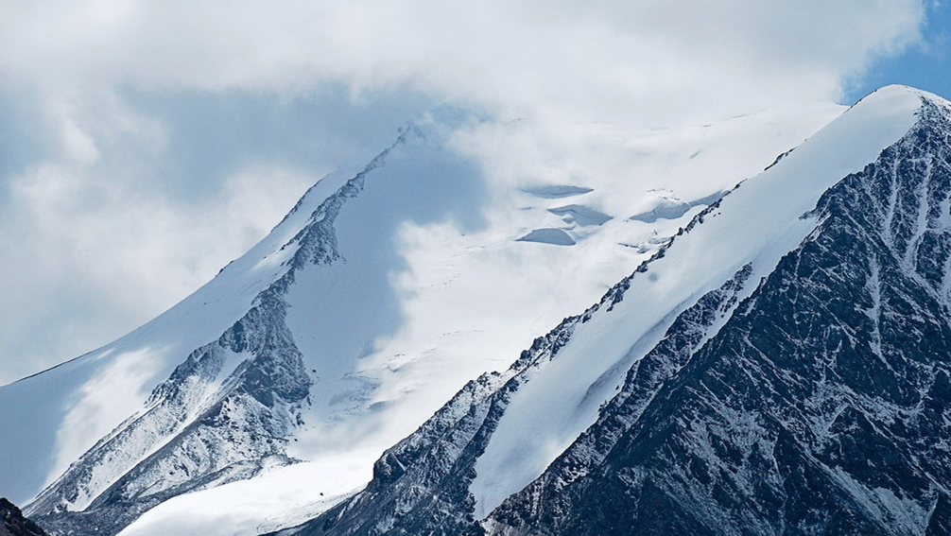
峨日朵雪峰之侧
昌耀

Slide 2
这是我此刻仅能征服的高度了：
我小心地探出前额，
惊异于薄壁那边
朝向峨日朵之雪彷徨许久的太阳
正决然跃入一片引力无穷的
山海。石砾不时滑坡，
引动棕色深渊自上而下的一派嚣鸣，
像军旅远去的喊杀声。
我的指关节铆钉一样楔入巨石的罅隙
血滴，从撕裂的千层掌鞋底渗出。
啊，真渴望有一只雄鹰或雪豹与我为伍。
在锈蚀的岩壁；
但有一只小得可怜的蜘蛛
与我一同默享着这大自然赐予的
快慰。

Slide 3
“峨日朵”雪峰
“峨日朵”是现在的海北藏族自治州祁连县的峨堡镇的老百姓对“峨堡”一词的口语发音，“峨日朵雪峰”便是峨堡乡境内的祁连山脉中一座或者几座小雪峰。它们原本没有自己独立的名字，诗人拿来作为诗中一个如画的诗作的远景而已。

Slide 4
小组讨论研读本诗：
1、注意分析切入的角度，方法。
2、提出问题。

Slide 5
落日和石砾滑坡 ——快速下坠
“我”（攀登者）——努力向上
山海 ——引力无穷，吸“我”下坠
“小”在“大”中的征服——对比、特写

Slide 6
“雄鹰”“雪豹”——力量与自由
——象征作者理想中的精神、意志和心灵
“蜘蛛” ——卑微、弱小，但坚毅、勇敢
——代表作者的现实状态
对生命的热爱、对生命力的赞颂
“小”对“大”的融入——对比、特写

Slide 7
这是我此刻仅能征服的高度了：
我小心地探出前额，
惊异于薄壁那边
朝向峨日朵之雪彷徨许久的太阳
正决然跃入一片引力无穷的
山海。石砾不时滑坡，
引动棕色深渊自上而下的一派嚣鸣，
像军旅远去的喊杀声。
我的指关节铆钉一样楔入巨石的罅隙
血滴，从撕裂的千层掌鞋底渗出。
啊，真渴望有一只雄鹰或雪豹与我为伍。
在锈蚀的岩壁；
但有一只小得可怜的蜘蛛
与我一同默想着这大自然赐予的
快慰。
1962年初稿
有何改变？

Slide 8
如果不幸身处孤绝之境，你会怎么做？
没有比人更高的山，没有比脚更长的路。
——汪国真

Slide 9
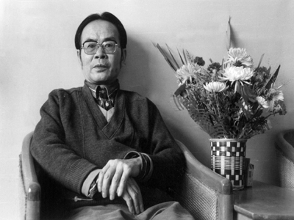
王昌耀简介
他被誉为：
“他那一辈人中唯一可以被称作诗人的人”
“最信赖的诗人”
“中国当代最杰出的诗人之一”
“当代诗歌史上的一个传奇”
笔名昌耀，湖南桃源人。
1950年参军，后赴朝鲜作战。1953年“停战协定”签字前十余日，身负重伤，从此永远离开了部队。1955年赴青海参加大西北开发。
1957年因一首短诗被定为“右派”，遭受了二十余年的磨难。
1979年重返文坛，任青海作协副主席，专业作家。
著有《一个挑战的旅行者步行在上帝的沙盘》《昌耀的诗》等。

Slide 10
写作背景
1957年，中共中央发出指示，在全国范围内开展了一场波及社会各阶层的群众性反右派斗争。这一运动后来被严重扩大化，一大批响应党的号召仗义执言的知识分子和民主党派人士被错误的确定为“右派分子”，遭到不同程度的迫害。
这首诗写于1962年8月，作者因被打成右派，正在距峨堡乡不远的青海省八宝农场接受劳动改造。

Slide 11
作业：
创作诗歌（以青春为主题），周三交。

